Slide 1
Toiduainetööstus Tööstusettevõtete uuring 2022

Slide 2
Toiduainetööstus Tähtsamaid majandussektoreid Eestis
~ 14,8 tuhat töökohta
Müügitulu (2021) 2,3 miljardit eurot
Eksport 640 miljonit eurot
Eesti päritolu kaupade kogueksport oli 13,1 miljardit eurot

Slide 3
Toiduainetööstuse käive on kasvanud
Allikas. Eesti Statistikaamet

Slide 4
Ekspordi rahaline maht kasvab kiiresti
Toiduainetööstuse eksport 2021:
+38
mln eur
Allikas. Eesti Statistikaamet

Slide 5
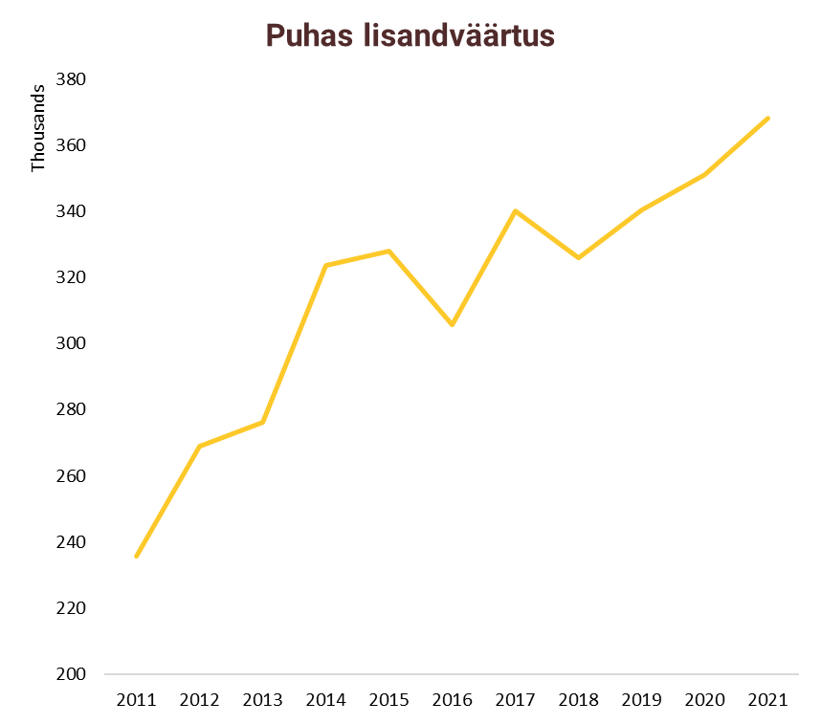
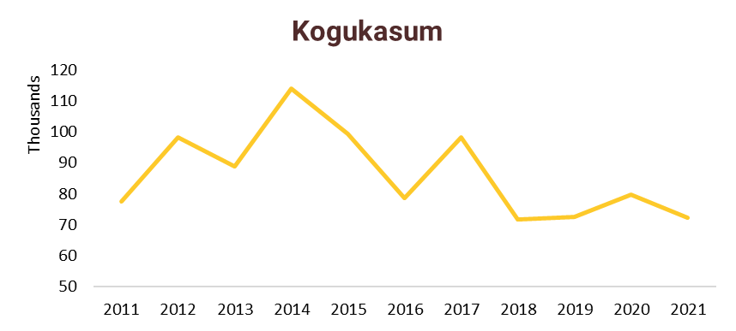
Sektori lisandväärtus kasvab, aga kasum mitte
Allikas. Eesti Statistikaamet

Slide 6
Eesti kaupade ekspordi turuosa suurenemine euroalal näitab ettevõtete konkurentsivõimet
Allikas: Swedbank Research &. Macrobond

Slide 7
Toiduainetööstus

Slide 8
Uuring: 205 Eesti tööstusettevõtet
Toiduainetööstus
11%
Ehitusmaterjalide tööstus (2021; 10%)
622 miljonit
Käive
22%
Masina- ja metallitööstus (2021; 22%)
7,6 miljonit
Mediaankäive
17%
Puidutööstus (2021; 17%)
20+ miljonit
11 ettevõttel käive
13%
Toiduainetööstus (2021; 14%)
3000
Töötajate arv kokku
37%
Muu töötlev tööstus (mööbel, tekstiil, elektroonika, keemia jm) (2021; 37%)
Keskmine töötajate arv
111
Notes:
Ehitusmaterjalide tööstus 23 vastajat 10%;
Muu töötlev tööstus 75 vastajat 35% ( Muu töötlev tööstus 27, Mööblitööstus 12, Trükitööstus 7, Tekstiilitööstus 10, Elektroonikatööstus 3, Puitmajade tootmine 4, Elektriseadmete tootmine 5, Keemiatööstus 7)
Puidutööstus 34 vastajat 17%;
Rasketööstus 46 vastajat 25% (Masina- ja metallitööstus 46 22%);
Toiduainetööstus 27 vastajat 14%
2021 aastal vähenes vastajate kogukäive 18,8% ja keskmine käive 14%

Slide 9
Ettevõtete käibe kasvu mõjutab enim inflatsioon

Slide 10
Ettevõtted näevad erinevaid riske
Võrreldes teiste sektoritega on toiduainetööstuse ettevõtetel suuremaks riskiks energiahindade kiire tõus

Slide 11
Energia osa tööstuse kogukuludest on kiirelt kasvanud
Võrreldes teiste sektoritega on toiduainetööstuse ettevõtetel energia osa kogukuludest kõige suurem
Keskmine %

Slide 12
Turg

Slide 13
Ettevõtted laiendavad ekspordihaaret uutele turgudele
59% toiduainetööstuse ettevõtetest plaanib laieneda uutele turgudele
Eesti oli peamine sihtriik: 74%

Slide 14
Tööjõud

Slide 15
Spetsialistide vajadus on aasta-aastalt kasvanud
Väikeettevõtetel esineb kõige rohkem puudusi valdkonna oskustöölistest ning tootmistehnoloogidest

Slide 16
Ettevõtete peamised takistused sobivate töötajate leidmisel
Suurettevõtetel esinevad kõige suuremad takistused väljaõppe raskusel ja tööajas
Väikeettevõtetel esinevad kõige suuremad takistused tööajas ja regulatsioonide välistööjõu kasutamisel

Slide 17
Prognoositakse töötajatele palga tõusu
Toiduainetööstus:
93% ettevõtetest prognoosib keskmise palga kasvu
7% prognoosib keskmise palga samaks jäämist
0% prognoosib keskmise palga vähenemist

Slide 18
Investeeringud

Slide 19
Ettevõtete investeeringud 2021 ja prognoositud investeeringud 2022
Investeeringute keskmine tasuvusaeg: 5,3 aastat
Toiduainetööstus plaanib vähendada investeeringuid:
1.8%
2022 – prognoositud numbrid

Slide 20
Keskmisest olulisem nii tootearendus, kui keskkond
Toiduainetööstuse ettevõtetel on märkimisväärselt suurem eesmärk investeerida keskkonna-säästlikkusse võrreldes kogu tööstusega

Slide 21
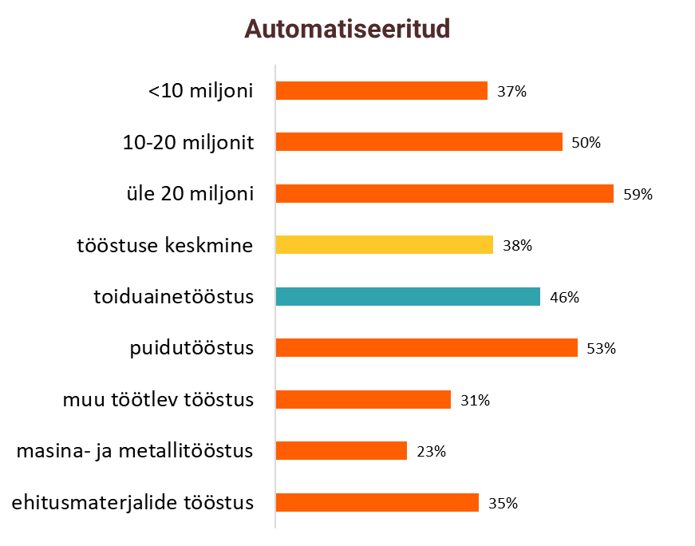
Kui suur osa Teie ettevõtte protsessidest on praegu automatiseeritud ja digitaliseeritud?

Slide 22
33% investeeringute eelarvest plaanitakse suunata automatiseerimisse ja digitaliseerimisse

Slide 23
Peamised tegurid, mis hoiavad investeerimist tagasi
Peamisteks takistusteks on ebakindlus majanduskeskkonna suhtes ja pikk tasuvusaeg

Slide 24
Automatiseerimist ja digitaliseerimist hoiavad tagasi mitmed tegurid

Slide 25
Jätkusuutlikkus

Slide 26
Mitmed toiduainetööstuse ettevõtted on juba kaardistanud tegevusplaani

Slide 27
Mõju tulevikus veelgi olulisem
Kuivõrd mõjutavad jätkusuutlikkusega seotud muutused Teie ettevõtet 5 palli skaalal?
1 – ei mõjuta üldse
5 – mõjutavad väga

Slide 28
Tegevusplaanid keskkonnasäästlikkuse osas on iga ettevõtja töölaual
Toiduainetööstuse ettevõtetel on oluline investeerida energiaefektiivsusesse

Slide 29
Jätkusuutlikkus väljendub ettevõtete jaoks erinevalt
Toiduainetööstuse ettevõtetel on jätkusuutlikkus olulisel kohal

Slide 30
Regulatsioonid, turu ja tarbijate ootused mõjutavad ettevõtete raporteerimist!

Slide 31
Kokkuvõte

Slide 32
Kokkuvõte
Mitmed negatiivsed arengud mõjutavad ettevõtteid üheaegselt. Kriitiliste funktsioonide säilitamiseks on oluline talitlusplaanide koostamine ning valikute tegemine. Paindlikkus ja juhtimiskvaliteet määravad ettevõtete käekäigu.
Jätkuvalt kriitiline – tarnete kindlustamine ja hinnatõusu edasiandmine. Tänase olukorra volatiilsus nõuab lisapuhvreid likviidsuses ja paindlikkust!
Energiasõltuvuse (gaas) vähendamine ja kulude kontrolli all hoidmine on muutunud ellujäämise küsimuseks meie tööstusele.
Jätkusuutlikkus on jõudnud paljude ettevõtete juhtide lauale ja mõjutab iga aastaga ettevõtteid järjest enam.

